Slide 1
VIAJE FIN DE ESTUDIOS 4º DE ESO
Programa de viaje
ABRIL 2015
EUSKADI/FRANCIA/MADRID

Slide 2
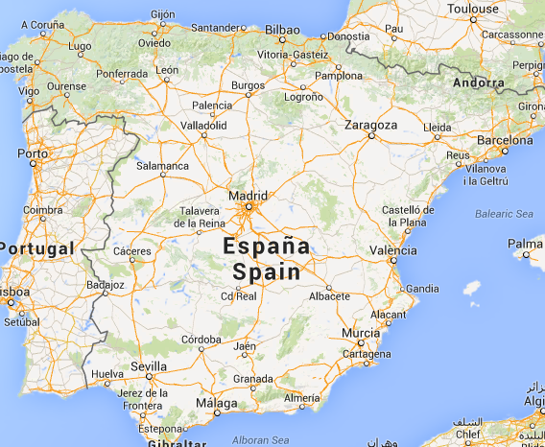
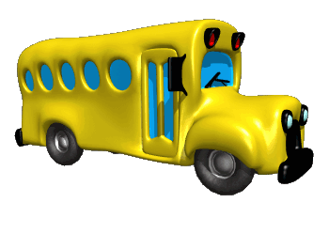
Salida domingo 5 de ABRIL
¡Abróchense los cinturones!

Slide 3
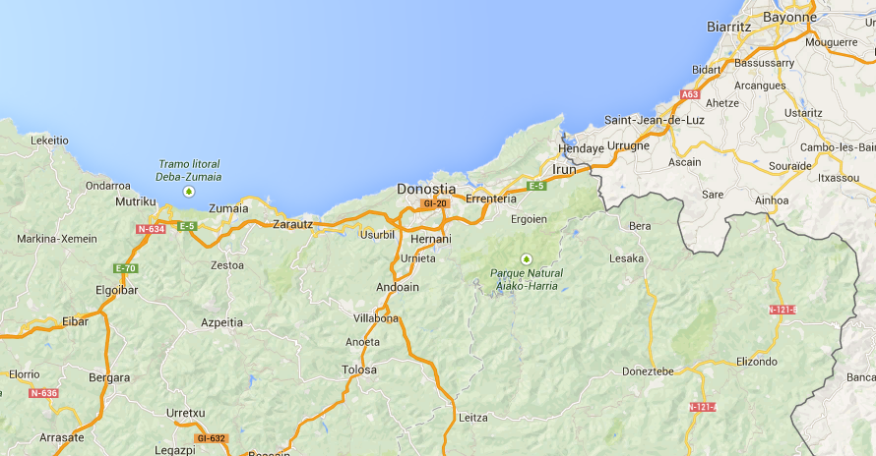

Slide 4
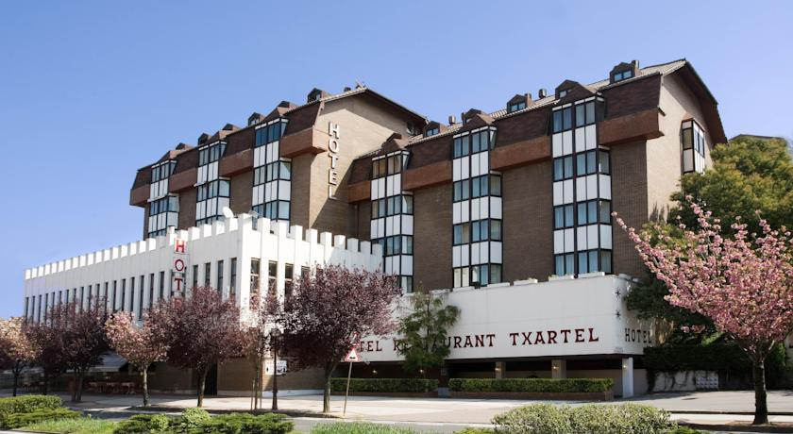
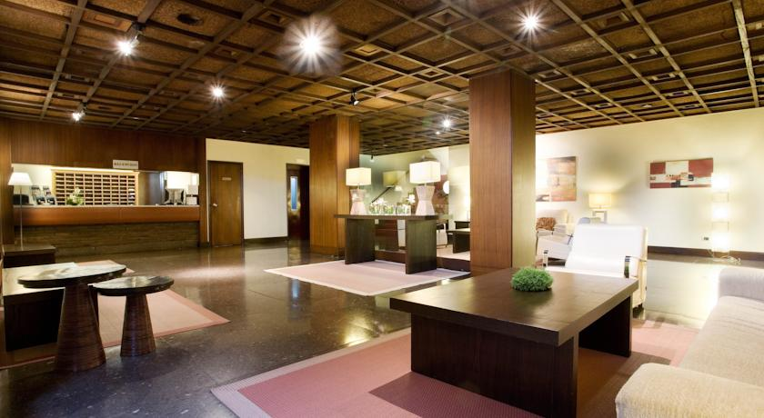
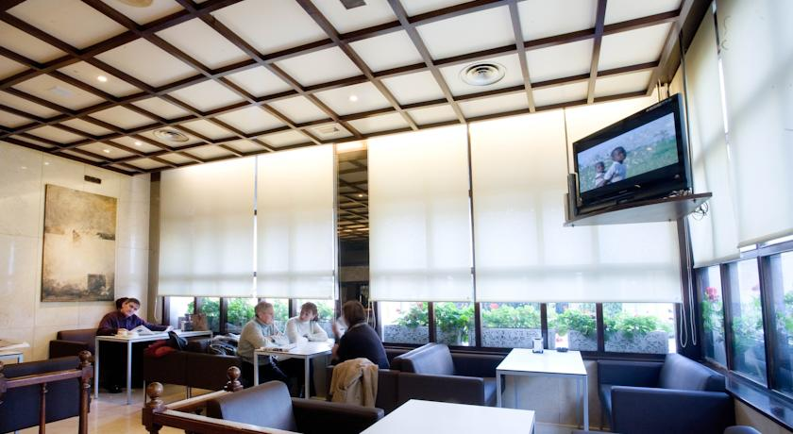
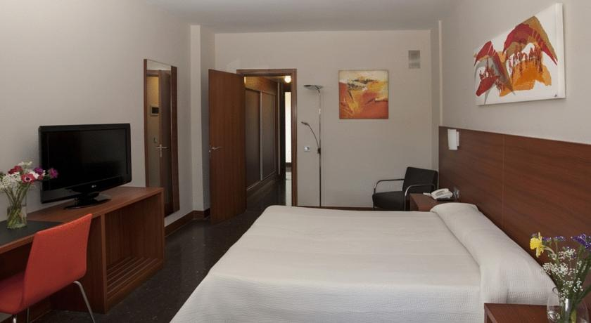
HOTEL TXARTEL
LASARTE
En medio de los pueblos más importantes de Guipúzcoa y a 6 km de San Sebastián.
Amplias y silenciosas instalaciones que ayudarán a hacer más confortable su estancia. En su restaurante podrá degustar la exquisita cocina vasca así como variados pinchos de la región y desayunos en la cafetería.

Slide 5
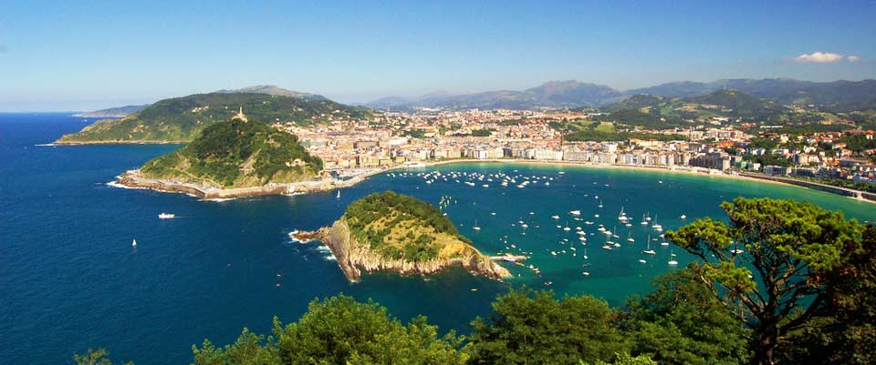
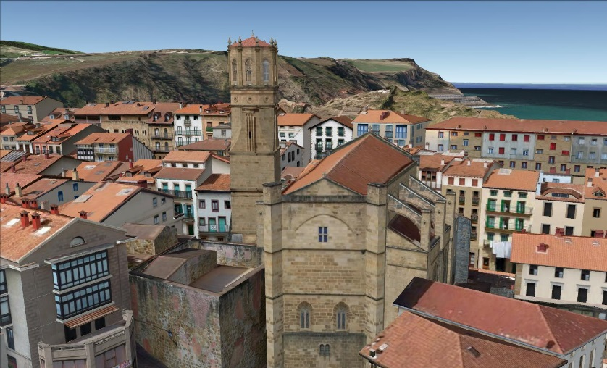
Lunes 6 abril: Donostia San Sebastián
Llegada a Donostia-San Sebastián, donde podremos disfrutar de la hermosa
bahía y playa de la Concha. Recorreremos su Paseo, Puerto, el casco antiguo, zona Catedral,el boulevard y el edificio conocido como “los cubos de Moneo”, diseñado como Palacio de Congresos y Auditorio Kursaal
Almuerzo no incluido
Continuaremos nuestra visita hacia el pueblo costero de Getaria, donde nació el
marino Juan Sebastián Elcano y también villa turística donde se rodó parte de
la exitosa película española Ocho Apellidos Vascos
Cena en el hotel. Velada y animación

Slide 6
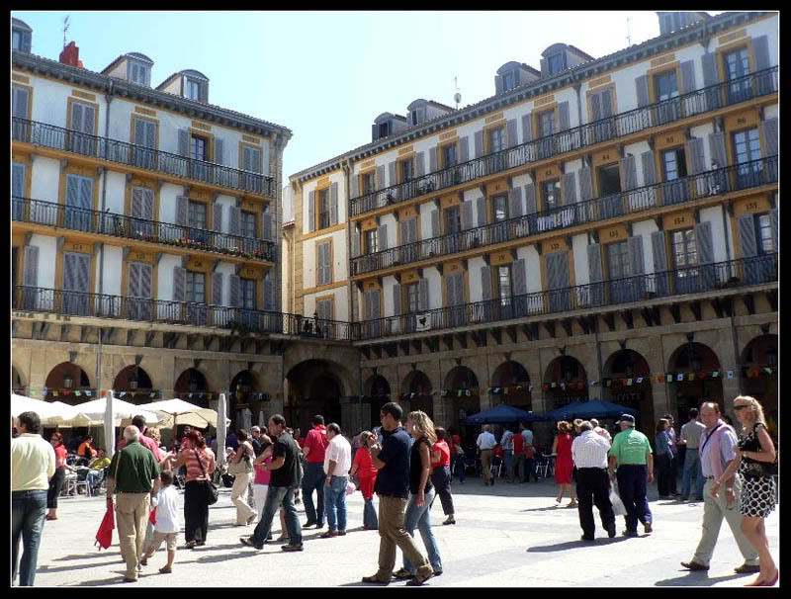
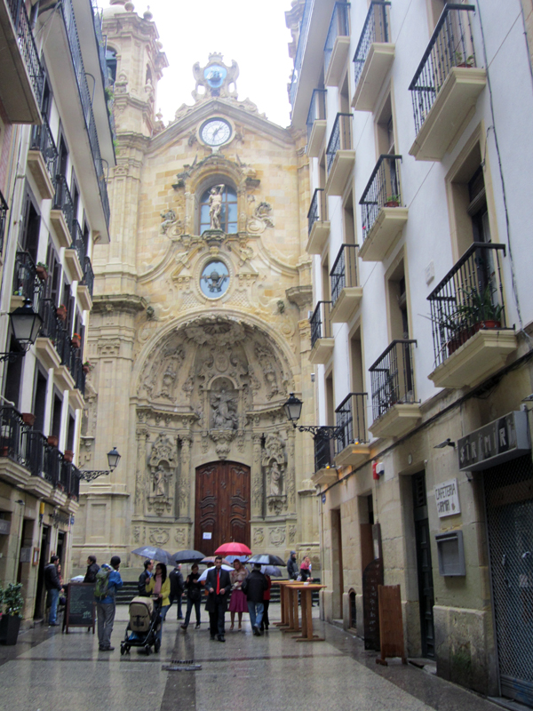
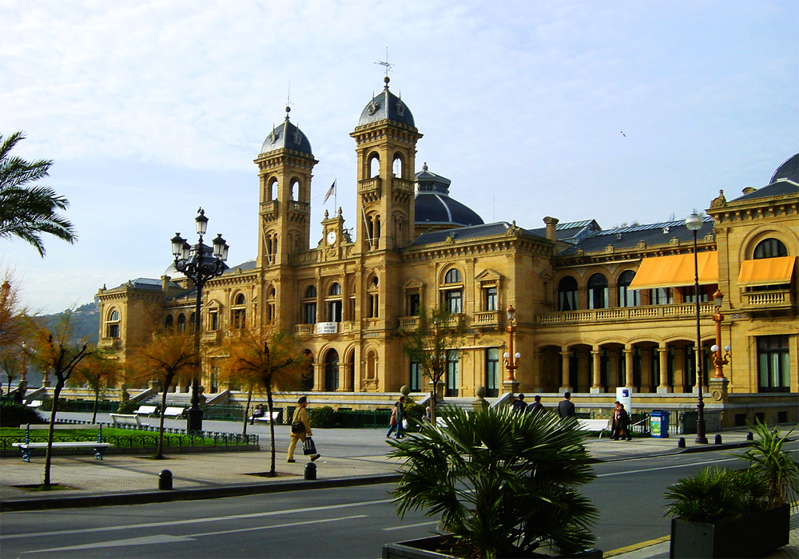

Slide 7
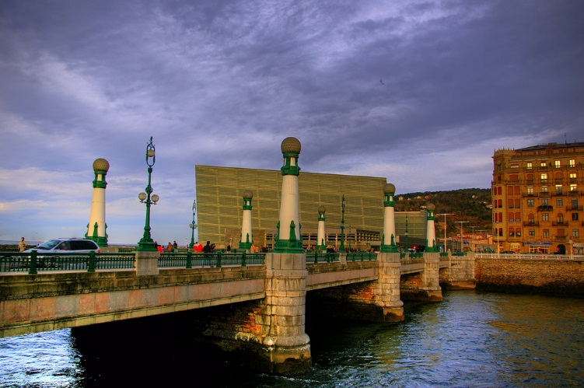
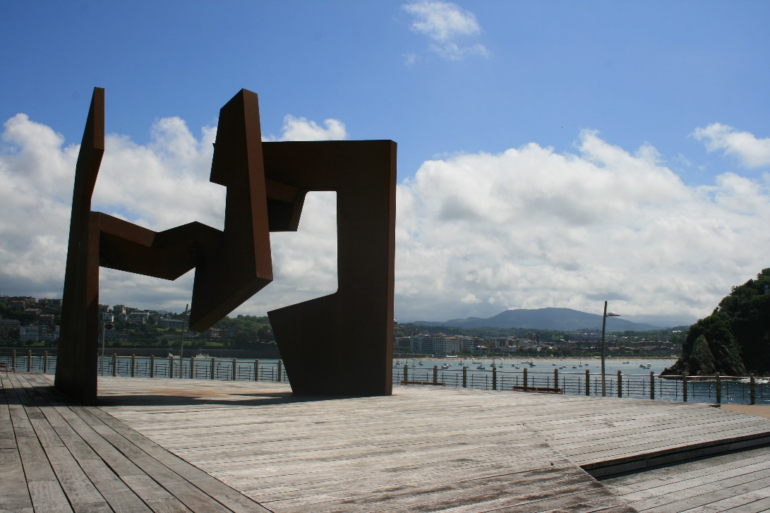
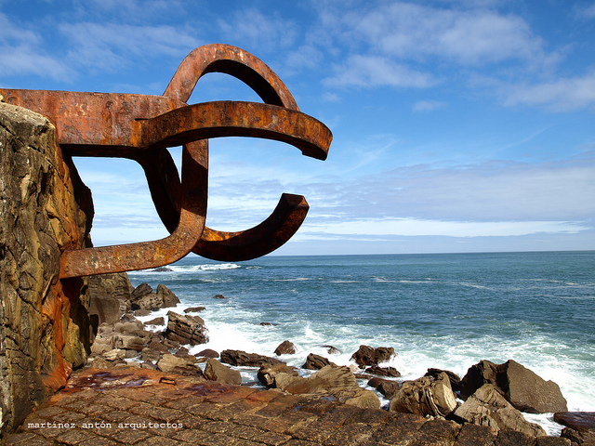
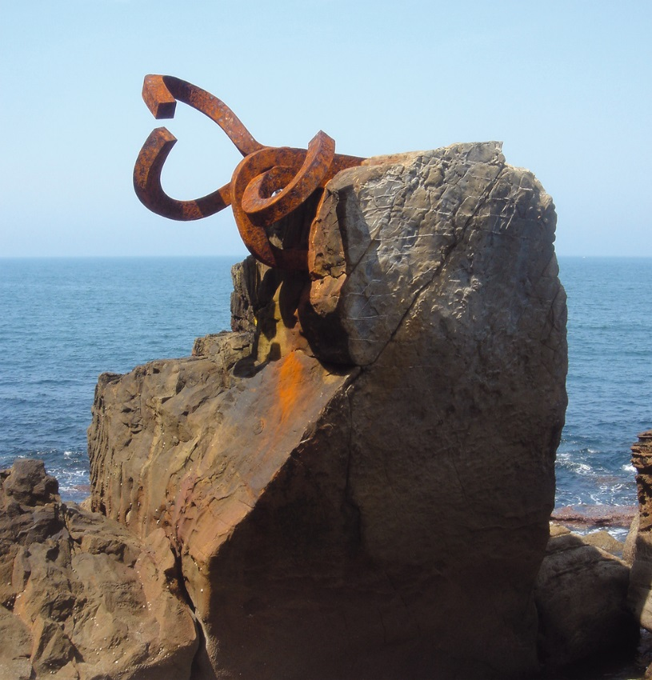

Slide 8
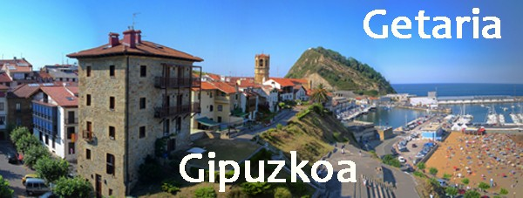
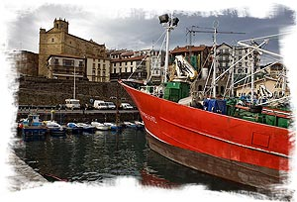
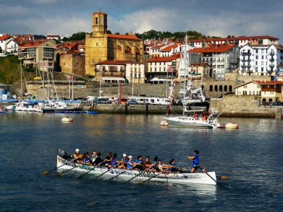

Slide 9
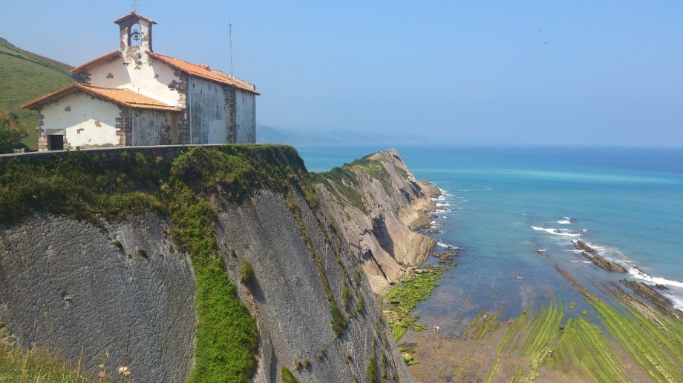
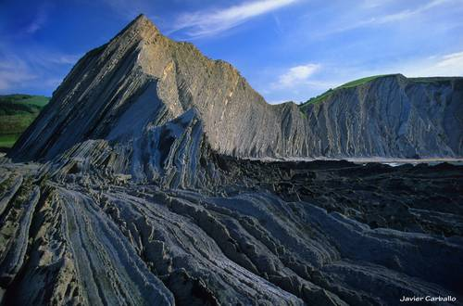
Martes 7 Abril: Flysch de Zumaia
Kayak (2h) en Orio
Visita a pie guiada por el Flysch (1,30h)
Almuerzo picnic incluido
Rafting en Orio
Cena en el hotel y velada

Slide 10
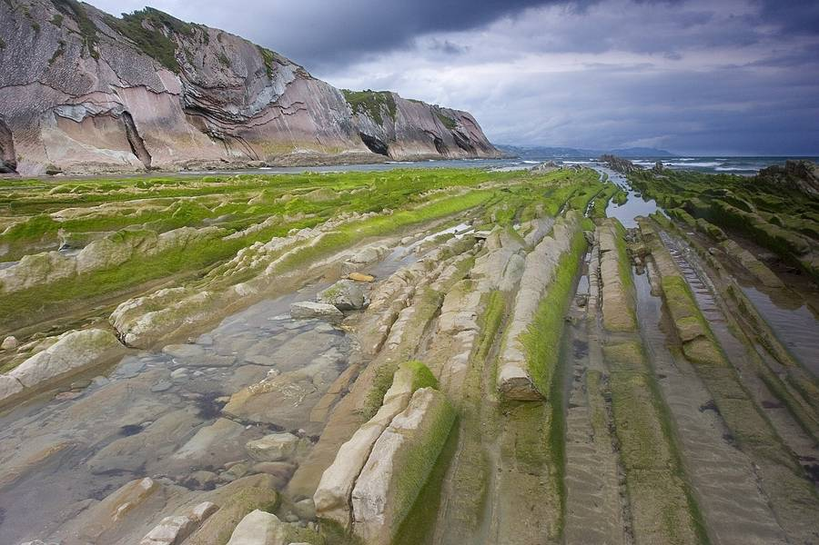
Los 13 kilómetros de acantilados del Geoparque guardan una espectacular formación de capas de roca llamadas Flysch que, a modo de una gran enciclopedia, nos muestran más de 60 millones de años de la historia de la Tierra. Los geólogos y los visitantes pueden caminar por estos acantilados y viajar en el tiempo para descubrir, por ejemplo, la fina capa de color negro que evidencia el impacto de un gran asteroide y la gran extinción de los dinosaurios hace apoximadamente 65 Ma.

Slide 11
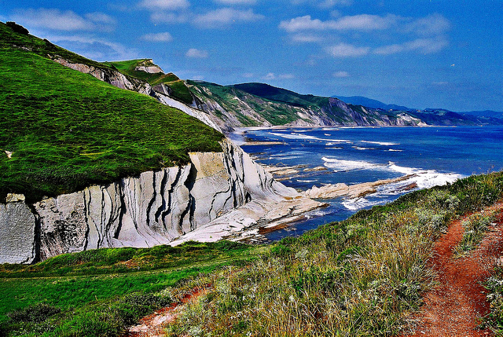
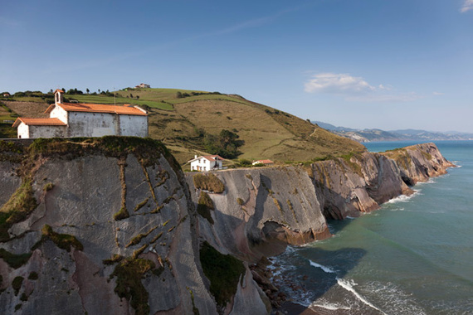
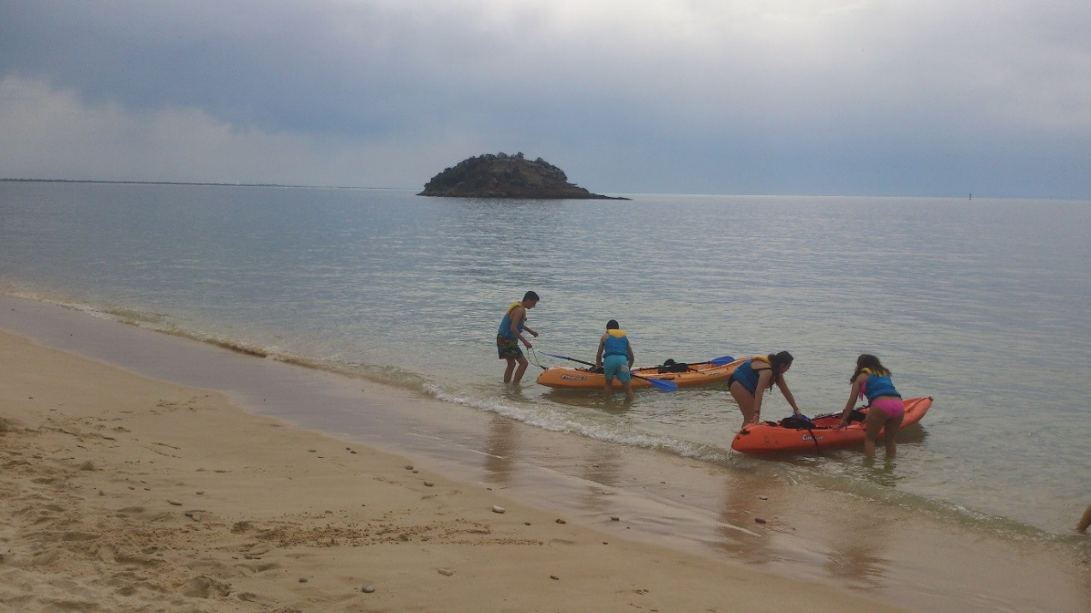
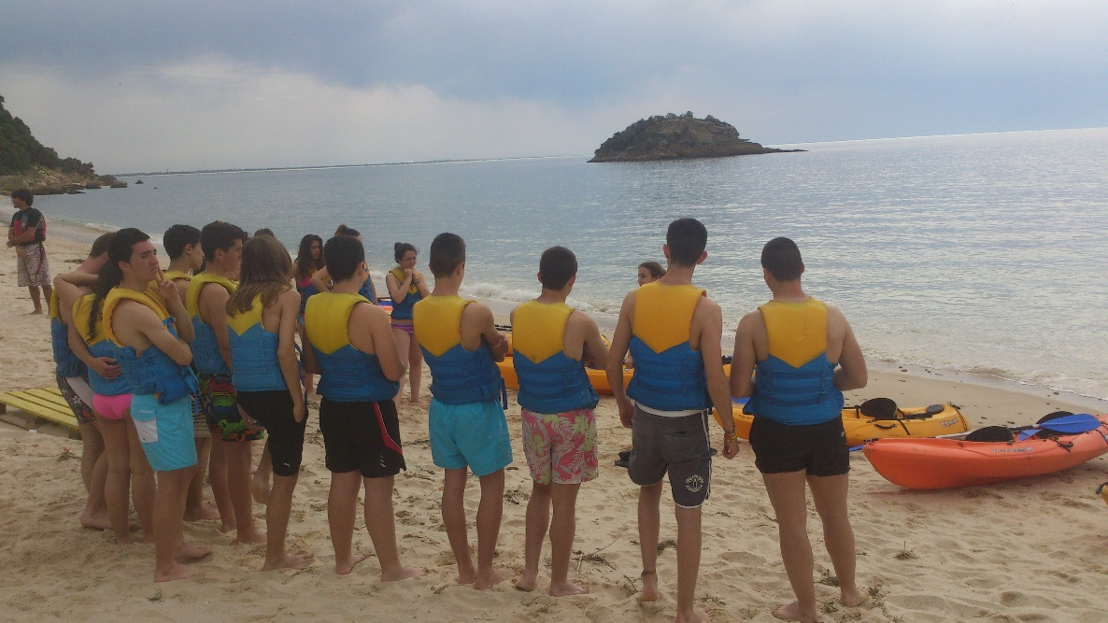

Slide 12
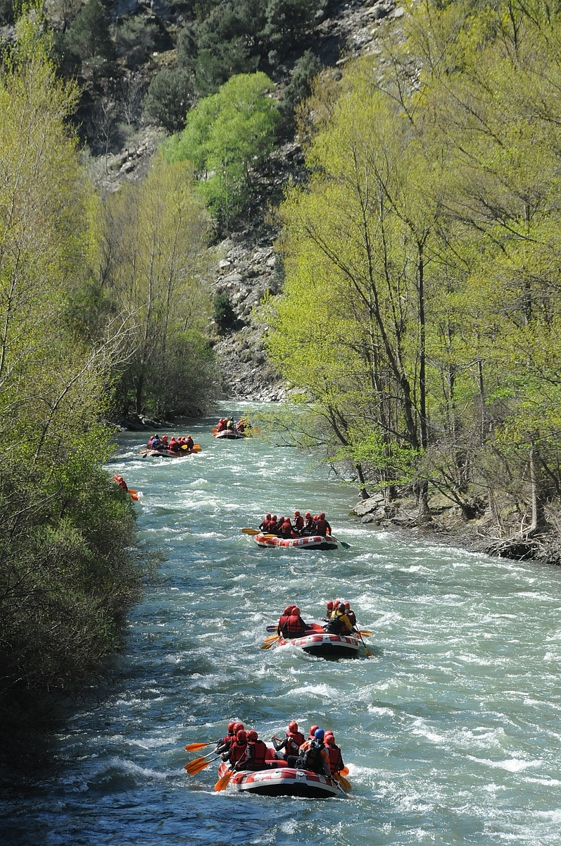
RAFTING
Consiste en descender por aguas bravas en una lancha neumática, con la ayuda de remos, sorteando las rocas del camino y evitando en todo momento la caída al agua.
La embarcación, tipo zodiac, es muy segura y tiene una gran resistencia a los golpes.
La capacidad es de seis u ocho personas, que van sentadas en los bordes de la misma. En el suelo los tripulantes disponen de unas sujeciones para los pies, por lo que resulta realmente fácil mantener el equilibrio cuando llegan los baches y los bruscos movimientos de la corriente. En este deporte mojarse es inevitable.

Slide 13
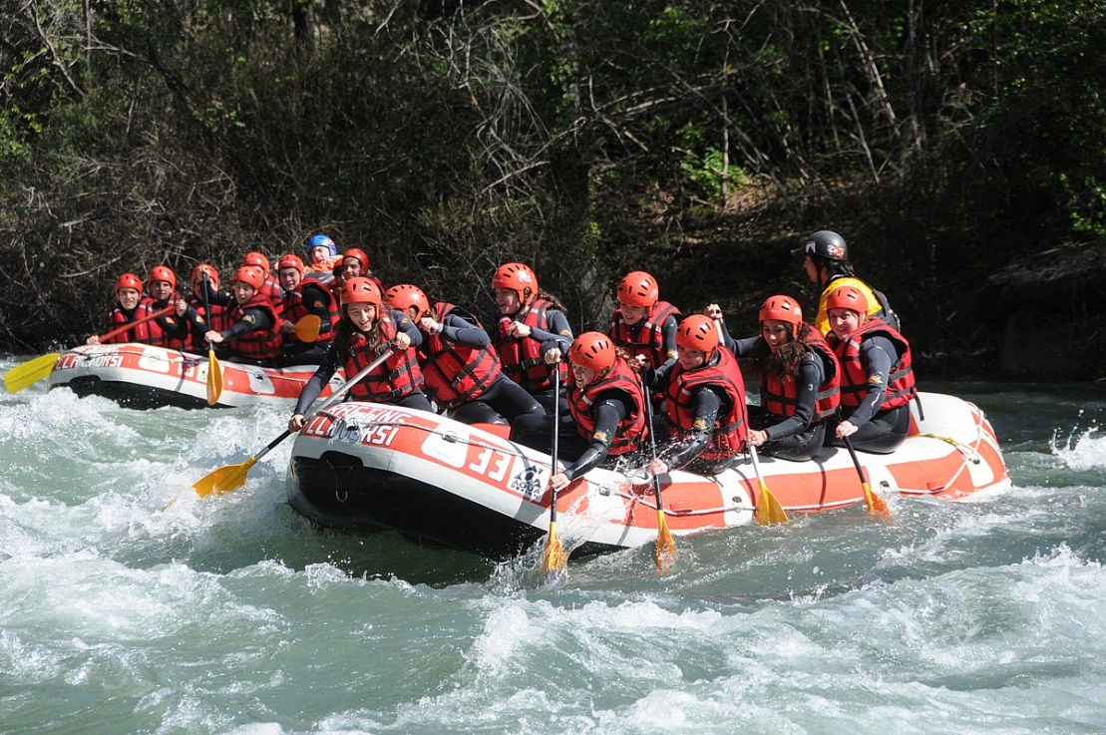
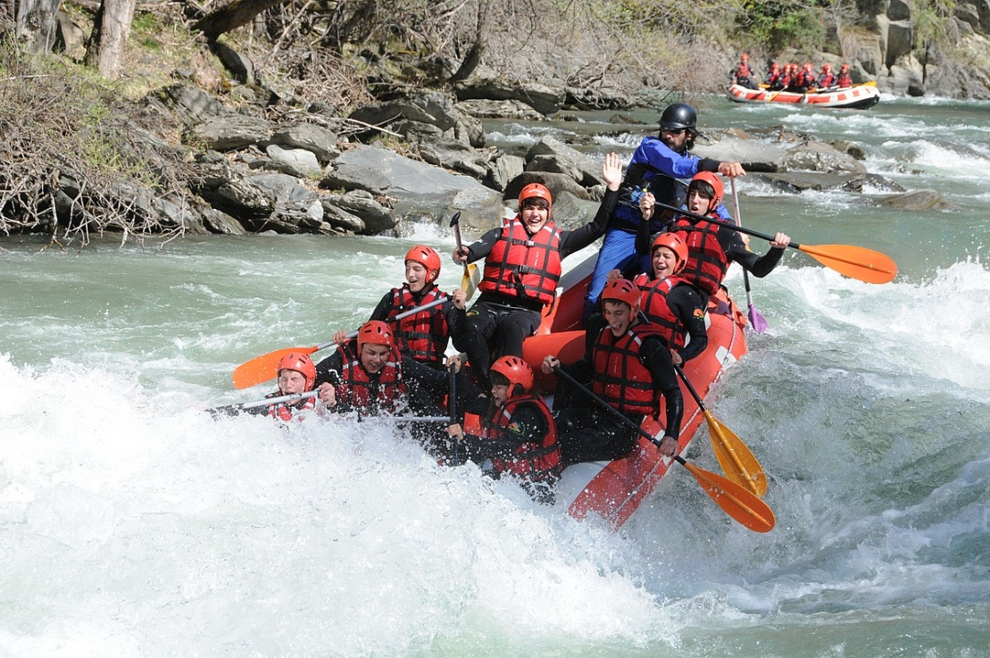
El excitante trayecto se hace en compañía de un monitor, que se coloca en la parte posterior de la embarcación para pilotarla. Su función es marcar el rumbo con el remo y dar las instrucciones necesarias al resto del grupo para avanzar río abajo.
A simple vista parece una actividad arriesgada, pero no es cierto. La caída al agua no representa ningún problema, ya que los tripulantes van adecuadamente equipados con casco, chaleco salvavidas y con traje de neopreno, material que contrarresta la baja temperatura del agua y evita que pasemos frío. Además, la compañía de un monitor experto que sabe interpretar perfectamente el río es motivo de tranquilidad.

Slide 14
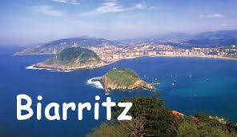
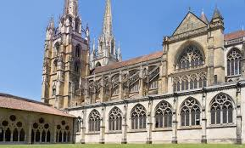
Miércoles 8 abril: Francia
-Salida hacia Biarritz, conocido por su bello Palacio en la playa que hizo
construir la Emperatriz Eugenia, esposa de Napoleón III. También destacan la Capilla Imperial, la iglesia de San Martin, el Museo del Mar y sus dos grandes casinos
- Almuerzo en restaurante
- Continuaremos nuestro recorrido hasta Bayonne, con su Catedral de Santa María, declarada Patrimonio de la Humanidad por la Unesco, la Ciudadela y fortificaciones de Vauban y monumento del Camino de Santiago, etc.
- Cena en el hotel y velada

Slide 15
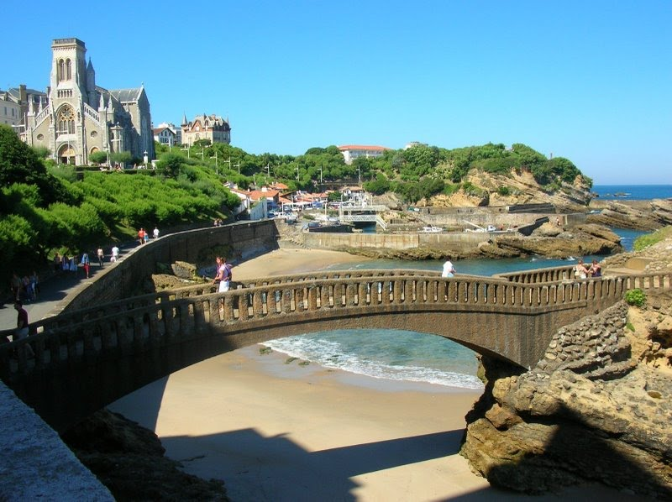

Slide 16
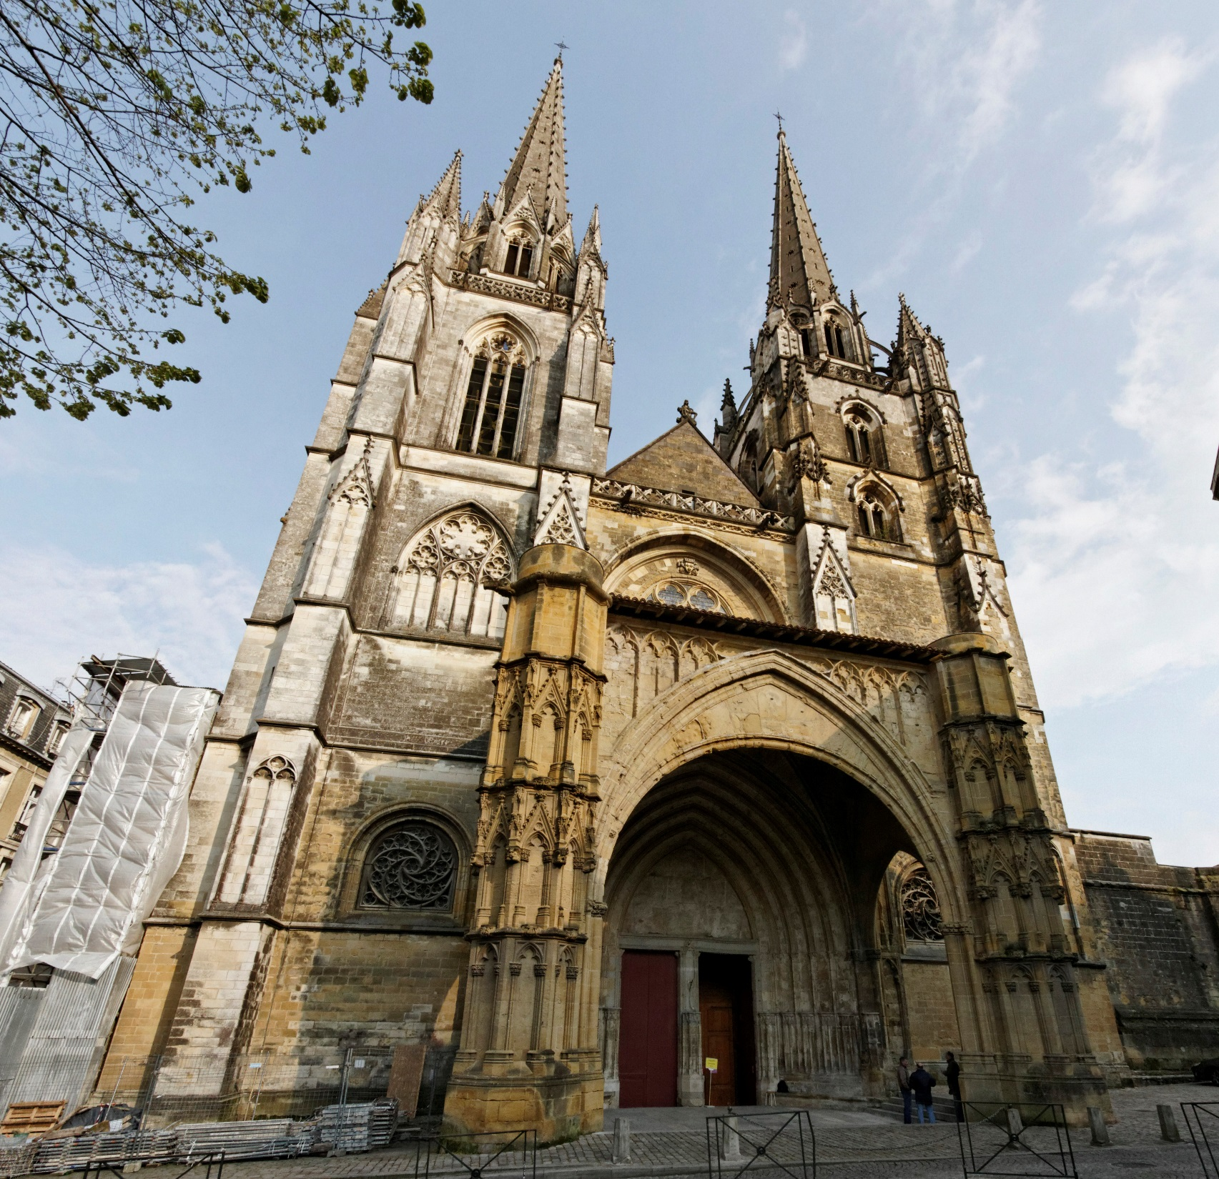
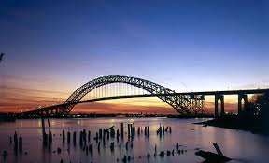
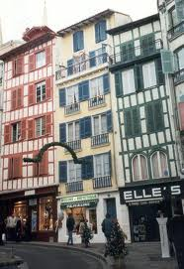

Slide 17
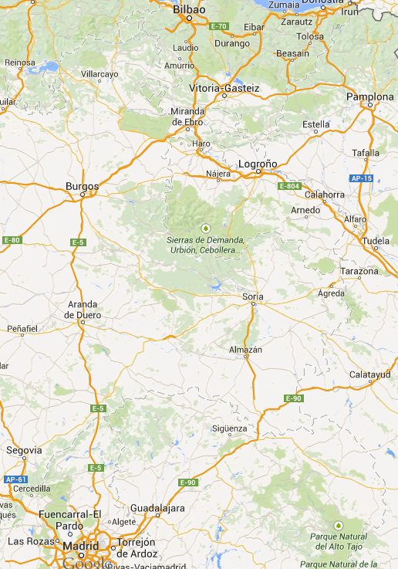

Slide 18
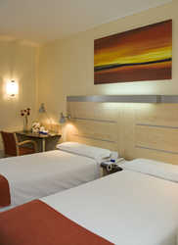
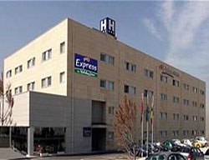
HOTEL*** HOLIDAY INN EXPRESS ALCORCÓN
Cuenta con un total de 134 habitaciones que se distribuyen en 4 plantas.
Hotel situado a 10 km del centro de Madrid.

Slide 19
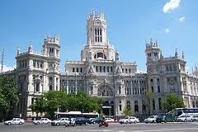
Jueves 9 Abril: Madrid Musical
- Desayuno
- Traslado a Madrid
- Almuerzo buffet en restaurante
- Paseo por el centro de Madrid
- Musical El REY LEÓN (entrada 1er anfiteatro)
- Cena en Mcdonald´s

Slide 20
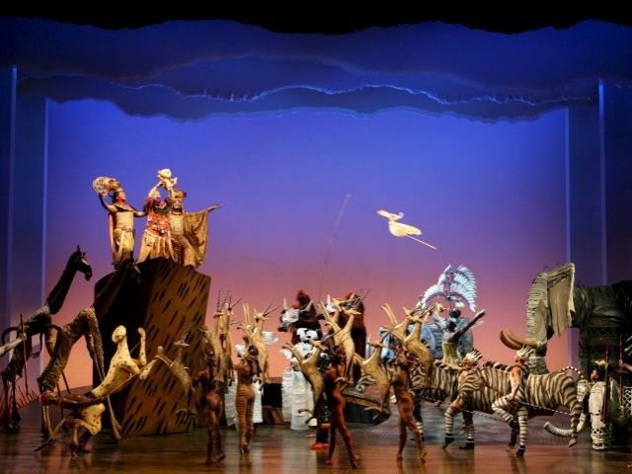
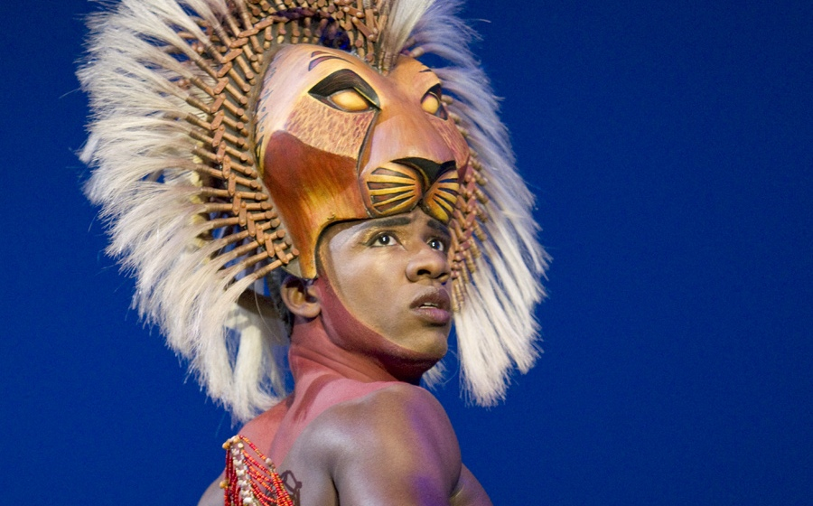

Slide 21
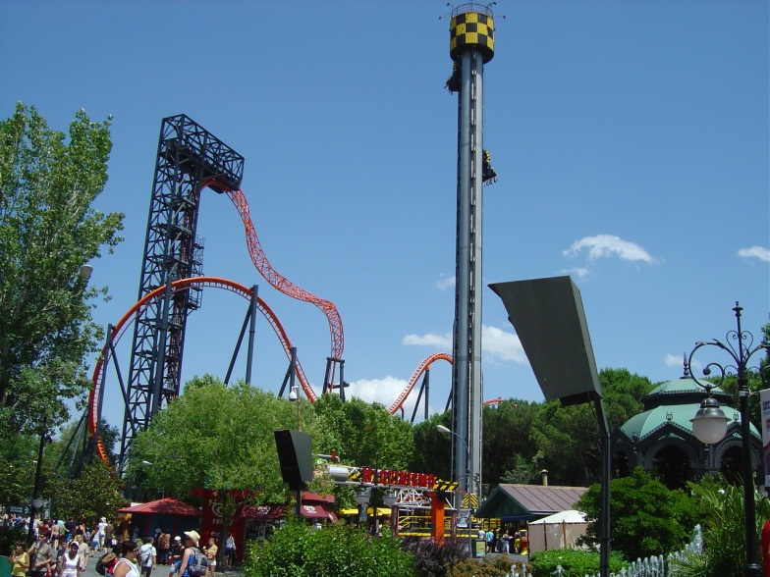
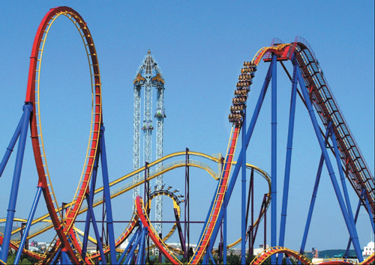
Viernes 10: Parque de atracciones (opción 1)
- Desayuno en el hotel
- Parque de atracciones
- Almuerzo en el parque
- Cena en restaurante
- Discoteca en el hotel

Slide 22
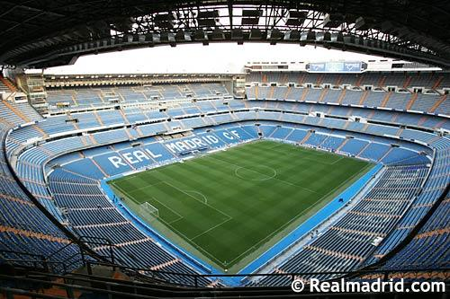
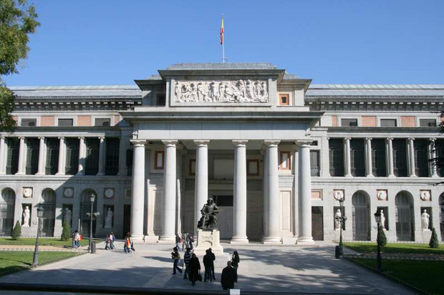
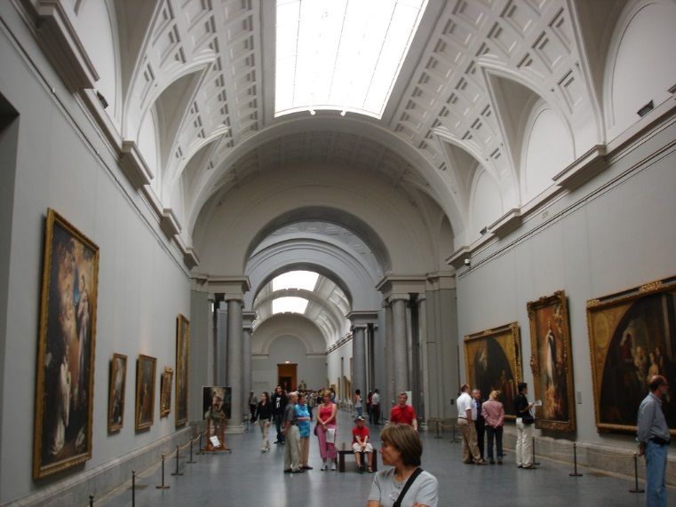
Viernes 10: Madrid cultural (opción 2)
- Desayuno buffet en el hotel
- Visita al Santiago Bernabéu
- Paseo en barca en el retiro
- Almuerzo en restaurante
- Visita a museo del Prado
- Cena en restaurante
- Discoteca en el hotel

Slide 23
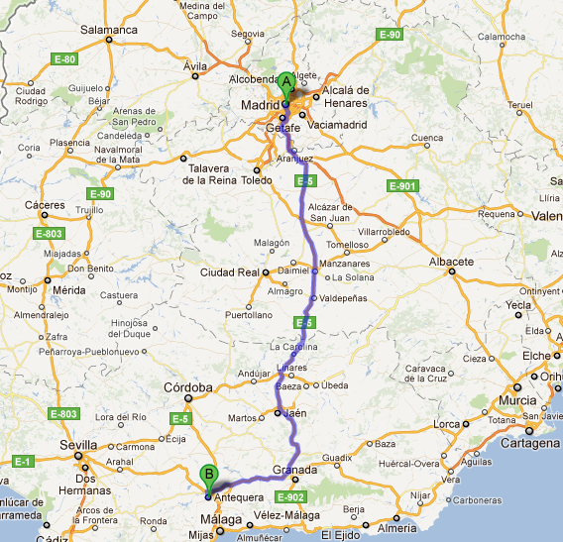
Regreso sábado
11 de abril
FIN DE VIAJE

Slide 24
EL VIAJE INCLUYE:
- RÉGIMEN DE PENSIÓN COMPLETA (desde la cena del primer día hasta el desayuno del último día)
- ACTIVIDADES Y ENTRADAS A LAS VISITAS DETALLADAS
- DOS MONITORES ESPECIALIZADOS DURANTE TODO EL VIAJE (24 HORAS)
-TODAS LAS ACTIVIDADES MULTIAVENTURA ESTÁN CONCERTADAS CON UNA EMPRESA ESPECIALIZADA Y CON MONITORES TITULADOS
- SEGURO DE RESPONSABILIDAD CIVIL.
- TRANSPORTE CON AUTOMÓVILES TORRES.

Slide 25
Para poder contar con su hijo/a necesitamos:
Compromiso de convivencia firmado.
Ingreso de 120 euros antes del 09/01/2015 en el número de cuenta:
2103 ………………….
Para sufragar gastos del viaje, los alumnos de 4º han organizado una rifa. Las papeletas se entregaran, a aquellos alumnos que quieran participar, la próxima semana.

